Slide 1
Skupenství látek a jejich vlastnosti

Slide 2
Látky mohou být ve třech různých skupenstvích.
Pevné, kapalné, plynné.
Stejná látka může být za různých okolností (teplota) v různých skupenstvích, např.: voda, vosk svíčky.

Slide 3
Pevné látky
Nemění snadno svůj tvar ani objem.
Jsou různě tvrdé.
Tělesa křehká nebo pružná.

Slide 4
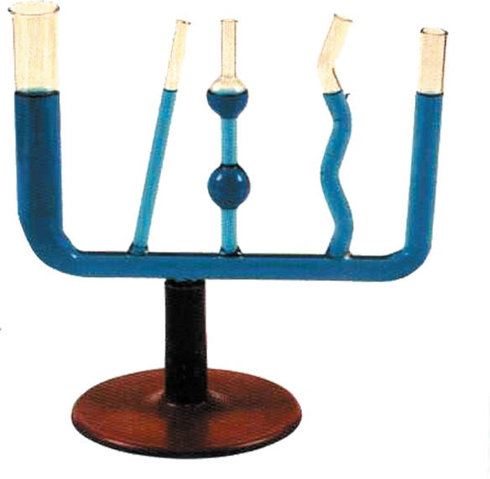
Kapaliny
Velmi snadno mění svůj tvar.
Zaujímají tvar nádoby.
Jsou tekuté – můžeme je přelévat.
Jsou špatně stlačitelné.
Hladina kapaliny v klidu je vždy vodorovná – využití: spojené nádoby (hadicová vodováha).

Slide 5
Plyny
Snadno mění tvar.
Jsou stlačitelné a rozpínavé.
Jsou tekuté.

